Slide 1



V18
Notes:
Olá. A ABES convida você a conhecer, em alguns minutos, a Jornada de Excelência ABES. Você saberá como ela se desenrola para incorporar a excelência da gestão, em sprints ágeis, no sistema gerencial da empresa ou instituição.

Slide 2


JORNADA DA EXCELÊNCIA ABES
V3
Programa prático, ágil e participativo
Melhora resultados empresariais a partir da melhoria da gestão
Guiada pelo MEGSA®
Finaliza com certificação independente.
Notes:
A jornada é um programa de educação tipo “mão na massa”, por meio de oficinas de gestão. O objetivo é incorporar na organização, de forma acelerada, o modelo de excelência em gestão do saneamento ambiental, melhorando sua gestão e consequentemente seus resultados.
Cada Jornada pode levar de 6 a 8 meses. Se ela terminar certificada até setembro, a organização pode participar do ciclo do PNQS categoria AMEGSA sem precisar elaborar o Sumário de Gestão detalhado, que é requerido em candidaturas normais.
As prioridades são definidas e acompanhadas em workshops participativos de curta duração.
Uma vez encerrada uma Jornada, a organização pode reiniciar uma nova, num nível mais alto, já que o modelo possui 4 níveis de dificuldade, a saber: 125, 250, 500 e 1000 pontos

Slide 3

O modelo: Critérios MEGSA®
54 processos gerenciais (PGs) essenciais (com checklist por Nível de maturidade)
Fatores de avaliação
Enxuto
Proativo
Digital
Abrangente
Efetivo
Inovador
6 famílias de resultados
Fatores de avaliação
Evolução
Competitividade
Compromisso
Potencial (olha o futuro)
Notes:
O MEGSA® é na prática, um questionário para saber, com precisão, quanto a organização é avançada na gestão. Ele é atualizado anualmente por um Núcleo de Inteligência em Gestão, composto por especialistas de todos os tipos de stakeholders do setor e de fora dele: operadores, fornecedores, reguladores, professores e consultores. Há inclusive, uma retroalimentação de informações sobre gestão avançada proveniente de modelos internacionais, congressos do setor, práticas de organizações reconhecidas em ciclos anteriores e das missões internacionais anuais organizadas pelo CNQA com a participação de executivos das organizações vencedoras do PNQS, que visitam empresas em países com o saneamento universalizado.
O modelo questiona, em 7 critérios ou capítulos, os atributos de 54 processos gerenciais essenciais para a excelência, em 6 fatores de avaliação, do 1º quadro branco.
E em um critério adicional especial de Resultados da empresa utilizando os 4 fatores do 2º quadro branco.
A pontuação alcançada é determinada pelo percentual resultante dos graus de atendimento dos fatores e o peso de grupos de processos gerenciais e de famílias de resultados para o Nível escolhido.

Slide 4
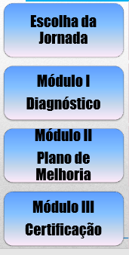
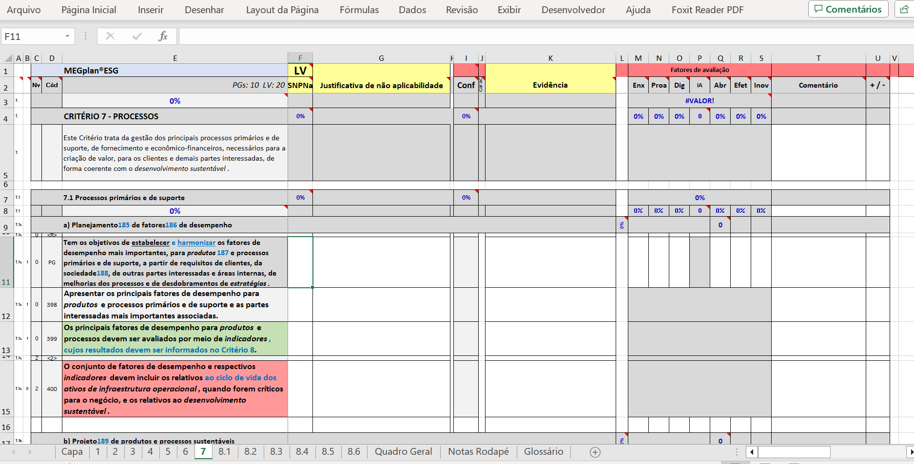
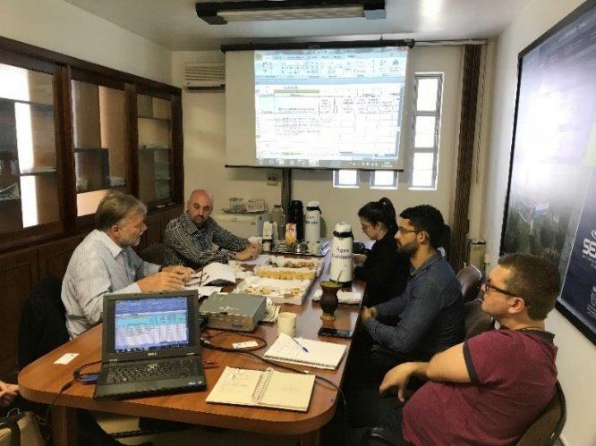
Estratégia da Jornada
MODELO
MÉTODO
GENTE
Metodologia Oficina de Gestão MEGplan
Metodologia do Cenário Alvo (planos de melhoria)
Notes:
A Jornada está fundamentada em 3 eixos essenciais que garantem o seu sucesso. Um Modelo robusto – o MEGSA®, um Método rigoroso – Os Módulos da Jornada -, e Gente experiente e comprometida que participa direta ou indiretamente do processo.
Esse tripé é a base das grandes transformações de cultura nas organizações. No nosso caso: da cultura da excelência.

Slide 5
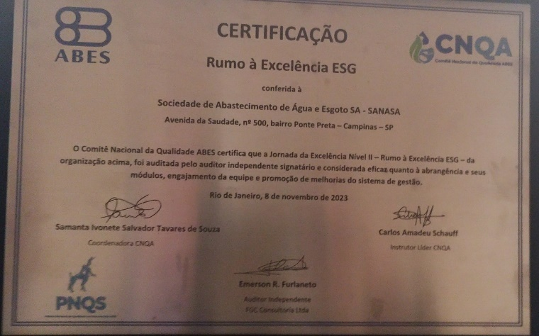

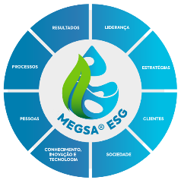
Dois Tipos de Jornada
Jornada Clássica
Começa pelo diagnóstico participativo
em workshop 2 dias
Jornada Premium
Começa pelo workshop de compartilhamento da avaliação da Banca Examinadora do PNQS em 2 dias
Notes:
Existem dois tipos de Jornada de Excelência. A Clássica e a Premium.
Na Jornada Clássica o programa parte do zero. As pessoas começam pelo diagnóstico no Nível de dificuldade preferido, já que o Modelo de Excelência proporciona 4 níveis de desafio, constroem e executam os Planos de Melhoria da Gestão e submetem a Jornada a uma Certificação independente, em um prazo de 6 a 8 meses.
Na Jornada PREMIUM o programa parte do Relatório de Avaliação da Banca do PNQS após uma candidatura. As pessoas discutem e validam as oportunidades e, como na Jornada Clássica, constroem e executam os Planos de Melhoria da Gestão e submetem a Jornada a uma Certificação independente no mesmo prazo.

Slide 6
Módulos da Jornada
Escolha da Jornada
Escolha ou confirmação do Nível de maturidade B,I,II,III
Módulo II
Plano de Melhoria
Workshop Plano de Melhoria da Gestão – PMG 2d
Módulo III
Certificação
Entrega de Avaliação PMG para diretoria
Auditoria da qualidade e resultados da jornada 2d
Parecer do Auditor para diretoria
Certificação, quando aplicável
Definição de Núcleo de coordenação
Módulo I
Diagnóstico
Planejamento Pré-workshop
Workshop MEGplan® de avaliação (clássica) ou compartilhamento de avaliação da Banca (premium), apoiado por software 2d
Resumo Executivo para direção
Treinamento aberto para participantes e convidados 1h30
Workshops Monitoramento PMG 2d
Agendamento de eventos
Notes:
Primeiramente, a empresa, instituição ou uma de suas unidades autônomas ou de apoio, escolhe, com apoio do CNQA, o Nível do MEGSA® a ser usado como guia.
Podem ser o Nível B de 125 pontos, com uma lista de verificação leve e graus de pontuação dos fatores avaliados mais atenuados;
Nível I de 250 pontos, um pouco mais exigente;
Nível II de 500 pontos, mais exigente ainda OU
Nível III de 1000 pontos, com uma lista de verificação mais estensa e graus de pontuação dos fatores avaliados em níveis de excelência
No Módulo I, de Diagnóstico participativo, em 2 dias, realiza-se um workshop de avaliação pelo MEGSA ou de compartilhamento da avaliação da Banca após uma participação do PNQS, no Nível escolhido com apoio de software em planilha.
O módulo é finalizado com a apresentação do Resumo Executivo da avaliação da equipe, para Direção, mostrando a pontuação alcançada, as principais lacunas sistêmicas e as áreas da gestão com maior perda de pontos.
No módulo II realiza-se um workshop de preparação de planos de melhoria da gestão em 2 dias, utilizando a metodologia do cenário alvo, que veremos mais adiante. 3 meses depois realiza-se um workshop de monitoramento do andamento dos planos por meio de uma banca avaliadora composta pelo Instrutor lider e pelo rep. da direção da org. No final um relatório de progresso dos planos com gradação é entregue aos dirigentes.
No Módulo III, de Certificação, o CNQA designa um auditor externo para realizar uma auditoria da Jornada a fim de verificar o cumprimento dos padrões da jornada pelos envolvidos e comprovar melhorias na gestão.

Slide 7
Módulo I
Diagnóstico participativo
Planejamento
1 dia
Instrutor + RepDir
Treinamento pré-Oficina
1h30
Avaliadores da empresa e convidados
Workshop
de avaliação ou compartilhamento de avaliação Banca PNQS
2 dias
Avaliadores
Resumo- Executivo
1h
Instrutor+ dirigentes
Jornada
Módulos 2 e 3
1
2
3
4
5
Documentos
Mapa do Negócio
Inventário Indicads.
Composiç. Grupos
Capacitação
MEGSA®
MEGplan® Mapa,Invent.,Grupos
Registro Avaliação
Planilha MEGplan
Pts.Fortes,Lacunas
Pontuação, Estats.
Compartilhamento
Resumo-Executivo
Lacunas revistas
Notes:
No primeiro Módulo, de Diagnóstico participativo, após planejamento com o representante da Direção e rápido treinamento, na Jornada Clássica os participantes realizam a avaliação da gestão segundo o Modelo em 2 dias, registrando-a no software, sob mentoria de instrutores do CNQA. É o momento de aprendizado prático sobre as exigências do modelo e identificação consensual de lacunas.
Na Jornada Premium, o workshop compartilha e obtém consenso sobre a avaliação prévia da Banca do PNQS em candidatura anterior, também em 2 dias.
Ao final, o Resumo Executivo é apresentado para os dirigentes indicando as prioridades de tratamento bem como as pontuações alcançadas.

Slide 8

Diagnóstico pelo MEGSA®
Organização
real
Sistema de
Planejamento
Sistema de
RH
Sistema de
Reuniões
Resultados
Sistema
Financeiro
Casa Matriz
Resultados
Sistema de
Mkt
Sistema de
Comunicação
Resultados
Sistema de monit.
Desempenho
Monit & Apdz
Sistema de
Produção
Resultados
Sistema de
Informações
Resultados
Sistema de
Controle. de
Riscos
Sistema
Governança
Sistema de
Resp. Social
Sistema de
Fornecimento
Organização mapeada
segundo MEGSA
Pessoas
Estratégias
Resultados
Econ-Fin
Social
Sociedade
Liderança
Clientes
Ambiental
Clientes &
Merc
Conhecimento,
inovação
e tecnologia
Pessoas
Processos
Processos
Criação C.Schauff
Notes:
A figura ilustra a lógica de como os diversos processos de gestão e os resultados da Organização Real são mapeados e avaliados pelos participantes segundo o Modelo, separados em 8 critérios.
Por exemplo, todas as práticas relativas às Pessoas nos diversos sistemas gerenciais da organização são avaliados no Critério Pessoas do modelo.
O método possibilita que todos os envolvidos enxerguem o mesmo sistema de gestão e resultados de forma organizada, descobrindo oportunidades para melhoria. O sistema de pontuação automática pelo software possibilita a determinação de prioridades onde houver maior perda de pontos.

Slide 9
Módulo II: Plano de Melhoria da Gestão
METAPLAN
Agrupamento e priorização de Lacunas
CENÁRIO ALVO
Descrição do futuro da gestão
PROJETOS
Sprints para implementar o futuro desejado
AVALIAÇÃO DE PROGRESSO
Banca de avaliação de progresso de projetos
Metodologia do Cenário-alvo
Nossos agradecimentos e cumprimentos à equipe do SEMAE S.Leopoldo e SANASA
Notes:
No módulo II, a metodologia do “cenário-alvo” possibilita, em 2 dias, em workshop participativo, programar de forma ágil e objetiva, os sprints necessários para os projetos prioritários removerem as lacunas de gestão por meio de melhorias.
Uma etapa intermediária de Avaliação de progresso dos projetos pelo CNQA, após 3 meses, estimula o cumprimento de compromissos pelos times de projeto.

Slide 10

Modulo III: Auditoria de certificação
Padrões da Jornada foram seguidos?
Houve melhoria na pontuação da gestão?
CONTRATAÇÃO DE AUDITOR INDEPENDENTE
PLANO DE AUDITORIA
AUDITORIA PRESENCIAL
RELATÓRIO DE AUDITORIA
Nossos agradecimentos e cumprimentos à equipe do SEMAE S.Leopoldo e SANASA
Notes:
No modulo III, a auditoria de certificação independente checa se os padrões da jornada foram seguidos pelos instrutores do CNQA e pela organização.
A auditoria tb verifica o progresso dos planos e a melhoria da qualidade da gestão, pela evolução da pontuação no software. se comprovados o andamento dos planos e a melhoria da gestão, a auditoria indica a organização para entrega da placa Certificação.
Se não houver recomendação é negociado um prazo para se refazer a auditoria.

Slide 11
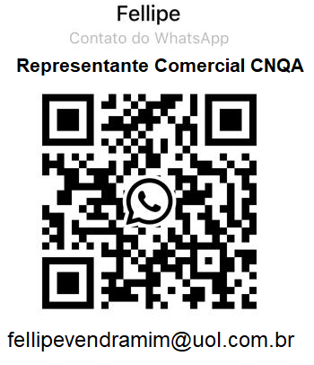

O CNQA agradece sua atenção
Dúvidas ou Cotação com o Representante Comercial
  Para cotação informar:
  seu nome, email e telefone para contato;
  nome e sítio com informações da organização alvo (empresa ou instituição completa, unidade autônoma ou de apoio);
  qtde de colaboradores;
  localização da sede administrativa
Notes:
O CNQA agradece o seu interesse e coloca-se à disposição para tirar dúvidas ou enviar uma cotação. Para isso favor informar os dados em amarelo, no whatsapp do QRCODE ou email indicados.

